Slide 1




Codifica
Introduzione
  Processo di sviluppo
  Metodi di programmazione
  Reverse engineering di PMango
  Commenti e documentazione
  Strumenti di sviluppo
  Debug delle immagini
  Variazioni dei requisiti
  Esperienze differenti
  Rapporto tra codifica e testing
  Conclusione
Notes:
Processo di sviluppo Immaginetta cascata con schiuma finale
Metodi di programmazione
Da solitario a pair programming a mass programming
Codifica GifArea
Codifica ChartGenerators
Codifica DataRetrievers
Codifica UserOptions
Codifica Gui
Commenti e documentazione
good to absent....
Strumenti di sviluppo
Eclipse ma webservices diversi

Slide 2
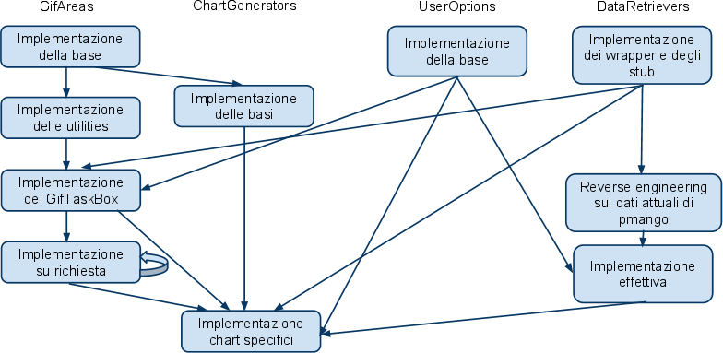

Codifica
Il processo di sviluppo
Processo di sviluppo a cascata... "con schiuma"!
Notes:
Questo è uno schema del nostro processo di sviluppo.
La schiuma è la fase finale.

Slide 3
Codifica
Il processo di sviluppo
  Gli stub hanno reso possibile una buona parallelizzazione del lavoro
Notes:
Splittare in due, una per gli stub e una per il problema della progettazione

Slide 4
Codifica
Il processo di sviluppo
  La progettazione non troppo dettagliata ha fatto dipendere troppo l'implementazione dei chart specifici dall'implementazione della libreria
Notes:
Splittare in due, una per gli stub e una per il problema della progettazione

Slide 5
Codifica
Processo di sviluppo
La "schiuma" è stata troppo rischiosa
L'implementazione su richiesta nella fase di sviluppo era una conseguenza della progettazione.
L'assenza di linee guida per gli algoritmi, ha portato ad una progettazione non molto accurata in certi componenti, per esempio il TaskNetwork è stato sottovalutato e poteva essere suddiviso in due problemi differenti, il disegno del TaskNetwork e il calcolo dei cammini critici.
Notes:
Il taskNetwork in particolare è stato sottostimato di brutto

Slide 6
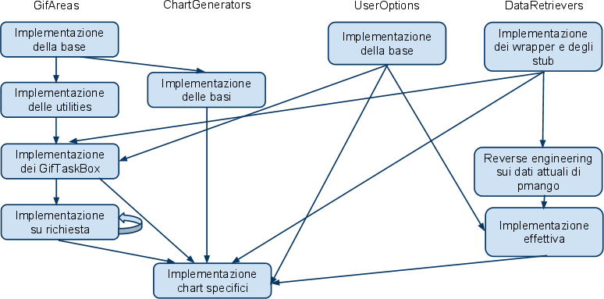


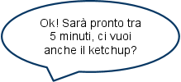
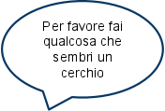
Codifica
Modalità di sviluppo
Da "Single programming" a "Group programming!"
Notes:
Nella fase finale era indispensabile trovarsi

Slide 7
Codifica
Reverse engineering
Reverse Enginering del codice esistente
Decisamente sottostimato, forse sarebbe stato meglio dargli un occhio prima di fare la stima.
Più cervelli hanno funzionato meglio di uno, in questa fase non avevamo previsto più persone a lavorarci, ma alla fine abbiamo dovuto allocare più persone e il risultato è stato decisamente positivo, anche perchè era un collo di bottiglia per il recupero dei dati e per la Gui.

Slide 8
Codifica
Commenti e documentazione
Commenti e documentazione
La documentazione del codice è partita bene, ma non si è conclusa nello stesso modo per via dei ritardi.
Infatti le prime classi sviluppate hanno commenti in testa che ne descrivono lo scopo e commenti per l'utilizzo dei metodi.
Piano piano l'attività di documentazione viene abbandonata quasi completamente.

Slide 9
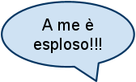


Codifica
Strumenti di sviluppo
Strumenti di sviluppo
Sistemi operativi diversi con versioni di php diverse.
Problema quasi completamente risolto grazie alla definizione di un ErrorHandler personalizzato che reindirizzava gli errori su un file di testo permettendo così di disegnare l'immagine.
Sarebbe stato meglio usare tutti la stessa versione del server attuale di PMango
Notes:
Configurazioni diverse e errori di deprecated
Risolto con il file di errori

Slide 10
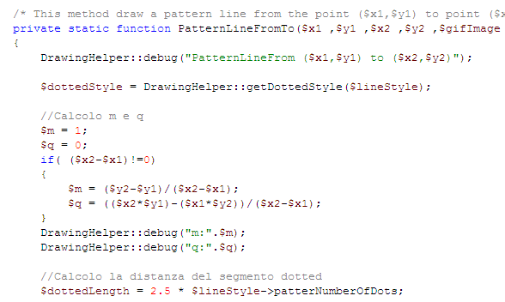

Codifica
Debug delle immagini
Strategia di debug
Non stampa l'immagine dove sarà l'errore?
Mettiamo qualche messaggio di debug!
Notes:
Per debugguare abbiamo usato lo stratagemma del debug(msg) che ha aiutato molto nella fase di sviluppo.
Debug non stampa l'immagine ma stampa il testo

Slide 11
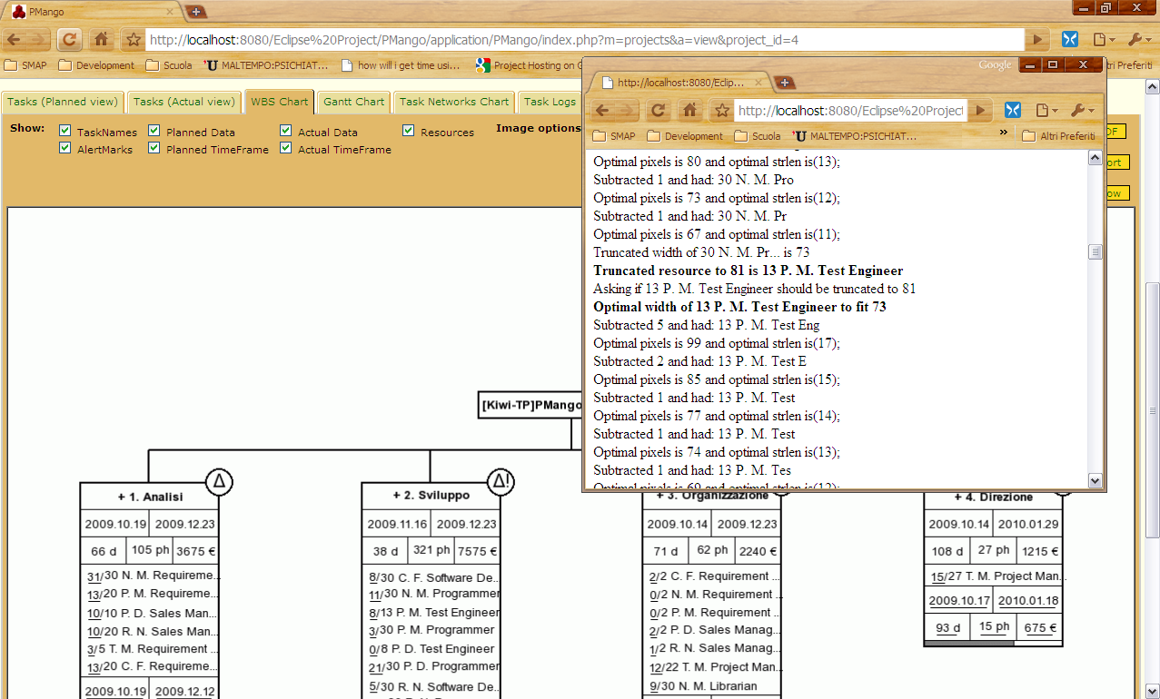
Codifica
Debug delle immagini
Stampo l'immagine o guardo il debug?
Notes:
Per facilitare la fase di debug per un pò di tempo l'apertura del new window apriva il chart in modalità debug

Slide 12
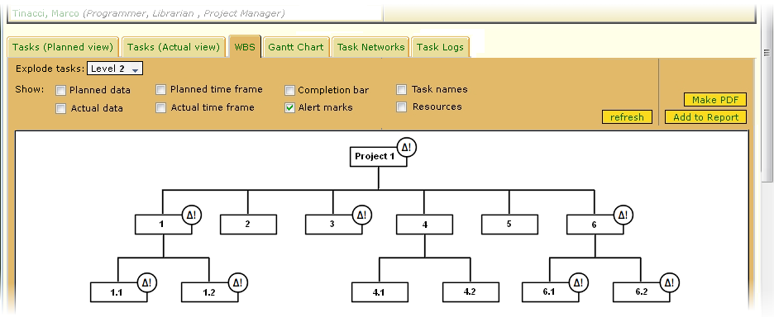
Codifica
Variazioni dei requisiti
WBS
Notes:
Abbiamo applicato variazioni di requisiti nei report per il problema del ritardo...

Slide 13
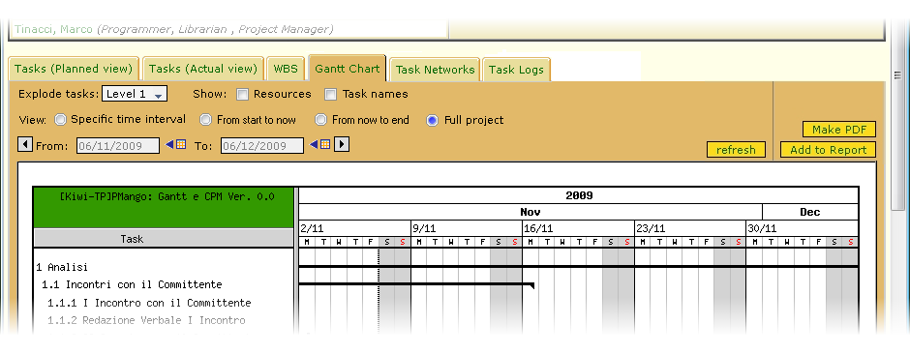
Codifica
Variazioni dei requisiti
Gantt
Notes:
Abbiamo applicato variazioni di requisiti nei report per il problema del ritardo...

Slide 14
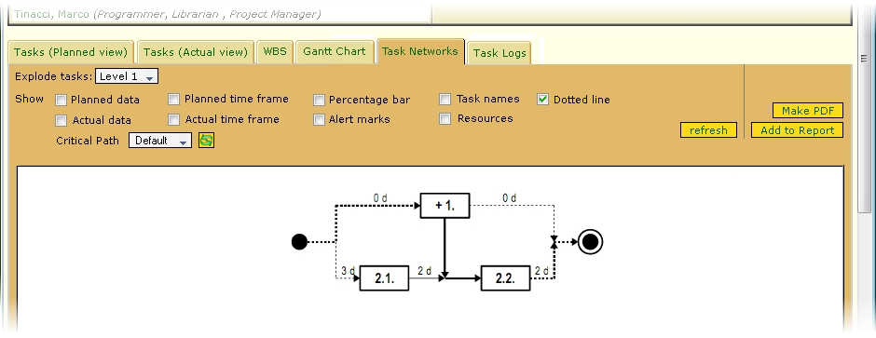
Codifica
Variazioni dei requisiti
TaskNetwork
Notes:
Abbiamo applicato variazioni di requisiti nei report per il problema del ritardo...

Slide 15
Codifica
Variazioni dei requisiti
Report
Per i soliti problemi di ritardo generale abbiamo fatto delle semplificazioni last minute alle specifiche dei report.
Peccato che per semplificare abbiamo tolto la parte più importante, le viste...
Questo perchè non ne abbiamo parlato con il committente.
Notes:
Abbiamo applicato variazioni di requisiti nei report per il problema del ritardo...

Slide 16
Codifica
Esperienze diverse
Esperienze diverse
Programmatori con più o meno esperienza
E' stato risolto creando delle “sottosquadre” con un programmatore più “anziano”
Conoscenza dei linguaggi php, html e javascript
Purtroppo non tutti i programmatori conoscevano il linguaggio, e questo ha aggiunto problemi, specialmente nella fase di reverse engineering
Notes:
Abbiamo applicato variazioni di requisiti nei report per il problema del ritardo...

Slide 17



Codifica
Rapporto tra codifica e testing
Rapporto tra codifica e testing
Io programmo e tu testi!
La fase finale di codifica andava in parallelo con i tester
Release da testare
Errori rilevati
Notes:
Abbiamo applicato variazioni di requisiti nei report per il problema del ritardo...

Slide 18
Codifica
Conclusione
Conclusione
Un problema fondamentale erano le priorità delle persone coinvolte nel progetto, non abbiamo mai considerato che non ci avremmo lavorato a tempo pieno.
Infatti anche guardando il log del repository nelle prime due settimane di codifica c'era giusto qualche prototipo di base di alcuni filoni di sviluppo:
- Qualche componentino grafico
- Qualche wrapper
- Le classi di base per i chart
Sarebbe stato meglio analizzare la disponibilità di tutti e considerarle nell'offerta, magari offrendo delle funzionalità in meno.
Notes:
Abbiamo applicato variazioni di requisiti nei report per il problema del ritardo...

